Slide 1

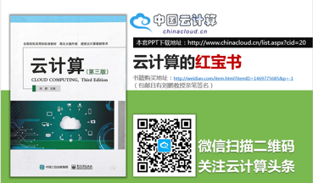



电子工业出版社《云计算(第三版)》配套课件
云计算
（第三版）
CLOUD COMPUTING Third Edition
第 8 章
OpenStack开源虚拟化平台(四)
主编：刘鹏 教授

Slide 2
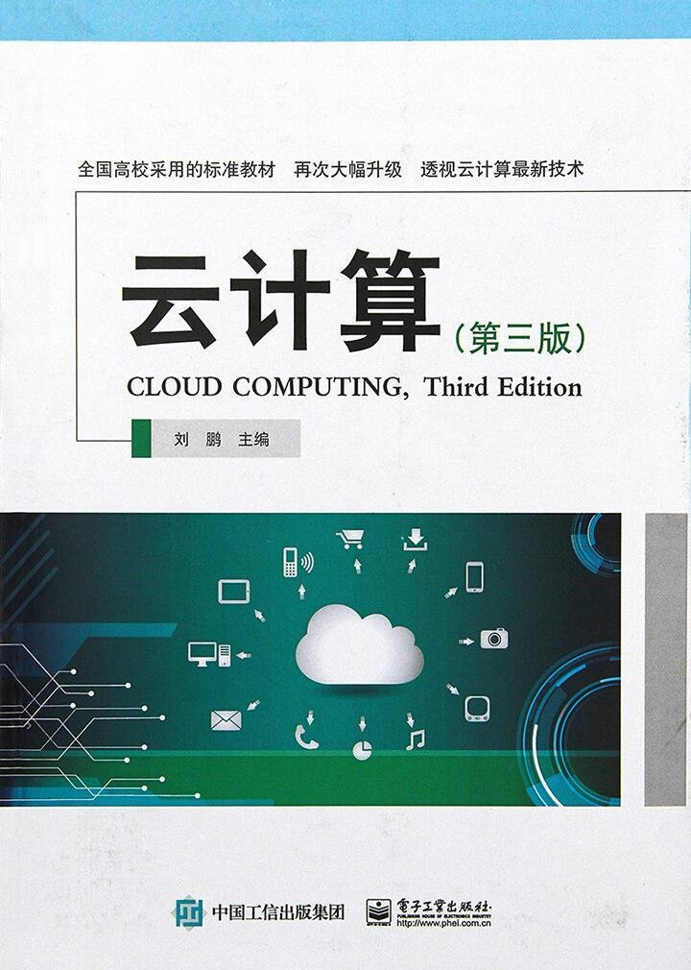

电子工业出版社《云计算(第三版)》配套课件
本套PPT下载地址：http://www.chinacloud.cn/list.aspx?cid=20
云计算的红宝书
书籍购买地址：http://weidian.com/item.html?itemID=1469775685&p=-1
（包邮且有刘鹏教授亲笔签名）
微信扫描二维码
关注云计算头条

Slide 3
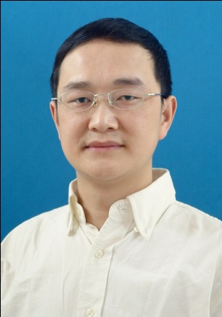
刘 鹏
教授、博导、学科带头人，清华大学博士。现任中国云计算专家咨询委员会秘书长、中国信息协会大数据分会副会长、工业与信息化部云计算研究中心专家。
主持完成科研项目25项，发表论文80余篇，出版专业书籍15本。获部级科技进步二等奖4项、三等奖4项。主编了国内第一本云计算教材《云计算》和第一本云计算编程书籍《实战Hadoop》。创办了知名的中国云计算（chinacloud.cn）和中国大数据（thebigdata.cn）网站。
曾率队夺得2002 PennySort国际计算机排序比赛冠军，两次夺得全国高校科技比赛最高奖，并三次夺得清华大学科技比赛最高奖。
荣获“全军十大学习成才标兵”（排名第一）、南京“十大杰出青年”、江苏省“333高层次人才培养工程”中青年科学技术带头人、清华大学“学术新秀”等称号。

Slide 4
8.3 对象存储服务Swift
8.3.1 Swift特性
8.3.2 应用场景
8.3.3 Swift主要组件
8.3.4 Swift基本原理
8.3.5 实例分析

Slide 5
Swift 的算法和存储理论并不复杂
主要有以下几个概念

Slide 6
8.3 对象存储服务Swift
数据一致性模型（Consistency Model）
为了实现这一目标，Swift采用Quorum仲裁协议
N为数据的副本总数
W为写操作被确认接受的副本数量
R为读操作的副本数量
强一致性
R+W >N，以保证对副本的读写操作会产生交集，从而保证可以读取到最新版本
弱一致性
（2）强一致性：
R+W<=N，如果读写操作的副本集合不产生交集，就可能会读到脏数据

Slide 7
8.3 对象存储服务Swift
数据一致性模型（Consistency Model）
写操作
读操作
Y
Y
N
Y
？
v2
v2
v1

Slide 8
8.3 对象存储服务Swift
一致性散列（Consistent Hashing）
对象键
将散列结果右移m位，可产生232-m个虚拟节点，例如m=29时可产生8个虚拟节点。
散列函数
右移m位
（0,2^{m}-1）
P0
P1
P7
（2^{m},2^{m+1}-1）
虚拟节点
P2
散列空间（0,2³²-1）
P6
位移量m=29
P3
P5
P4

Slide 9
8.3 对象存储服务Swift
数据模型
Account 账户
租户，用来做顶层的隔离机制
Container 容器
代表封装一组对象，类似文件夹或目录
Object 对象
由元数据和内容两部分组成
叶子节点
AccountA
AccountB
AccountC
Container1
Container2
Container1
Container2
Container1
Container2

Slide 10
8.3 对象存储服务Swift
环的数据结构
环是为了将虚拟节点（分区）映射到一组物理存储设备上，并提供一定的冗余度而设计的，其数据结构由以下信息组成。
（1）存储设备列表、设备信息
包括唯一标识号（id）、区域号（zone）、权重（weight）、IP地址（ip）、端口（port）、设备名称（device）、元数据（metadata）
（2）分区到设备映射关系
replica2part2dev_id数组
（3）计算分区号的位移
part_shift整数

Slide 11
8.3 对象存储服务Swift
环的数据结构
账户名/容器名/对象名
MD5散列
设备与区域映射（存在设备信息里）
分区
P0
d0
d8
d16
P1
d1
d9
d17
0
0
0
P2
d2
d10
d18
z1
z2
z3
z4
z5
P3
d3
d11
d19
…
…
…
…
向右移除
P7
d7
d15
d23
区域
设备编号列表
分区索引
分区到设备映射

Slide 12

8.3 对象存储服务Swift
Replica
如果集群中的数据在本地节点上只有一份，一旦发生故障就可能会造成数据的永久性丢失。
因此，需要有冗余的副本来保证数据安全。
Swift中引入了Replica的概念，其默认值为3，理论依据主要来源于NWR策略（也叫Quorum协议）。

Slide 13

8.3 对象存储服务Swift
Replica
一种在分布式存储系统中用于控制一致性级别的策略。在Amazon的Dynamo云存储系统中，使用了NWR来控制一致性。
N
代表同一份数据的Replica的份数
W
更新一个数据对象时需要确保成功更新的份数
R
代表读取一个数据需要读取的Replica的份数

Slide 14
8.3 对象存储服务Swift
Replica
公式W+R>N，保证某个数据不被两个不同的事务同时读和写，公式W>N/2保证两个事务不能并发写某一个数据。
N>2，N越大，成本越高
非常危险
比较危险
1
2
3
4
5
N
工业界通常把N设置为3
Swift的N=3、W=2、R=2，完全符合NWR策略，
Swift系统是可靠的，没有单点故障。

Slide 15
8.3 对象存储服务Swift
Zone
如果所有的节点都在一个机架或一个机房中，那么一旦发生断电、网络故障等事故，都将导致用户无法访问
需要一种机制对机器的物理位置进行隔离，以满足分区容忍性
Ring中引入了Zone的概念，把集群的节点分配到每个Zone中，其中，同一个Partition的Replica不能同时放在同一个节点上或同一个Zone内。

Slide 16

8.3 对象存储服务Swift
Weight权重
Ring引入权重的目的是解决未来添加存储能力更大的节点时，分配到更多的Partition。例如，2TB容量的节点的Partition数为1TB的两倍，那么就可以设置2TB的权重为200，而1TB的权重为100。

Slide 17
8.3 对象存储服务Swift
系统架构
非阻塞式
I/O模式
完全对称
面向资源
组件可扩展

Slide 18
系统架构
Swift API
认证服务节点
代理节点
缓存服务
Object Ring
Controller
Account Ring
Container Ring
对象服务
容器服务
账户服务
Object File
Container DB
Account DB
Eventual consistency
Object Updater
Container
Updater
Account
Updater
Eventual consistency
Object Replicator
Container
Replicator
Account
Replicator
Integrity checking
Object Auditor
Container
Auditor
Account
Auditor

Slide 19
8.3 对象存储服务Swift
8.3.1 Swift特性
8.3.2 应用场景
8.3.3 Swift主要组件
8.3.4 Swift基本原理
8.3.5 实例分析

Slide 20

8.3 对象存储服务Swift
实例分析
CET.abc.png
PUT.abc.png
负载均衡器
Zone 1
Zone 2
Zone 3
Zone 4
Proxy server
Proxy server
Proxy server
Proxy server
Object Server
Object Server
Object Server
Object Server
Container Server
Container Server
Container Server
Container Server
Account Server
Account Server
Account Server
Account Server

Slide 21
8.1 OpenStack背景介绍
8.2 计算服务Nova
8.3 对象存储服务Swift
8.4 镜像服务Glance

Slide 22
8.4 镜像服务Glance
Glance提供了一个虚拟磁盘镜像的目录和存储仓库，并且可以提供对虚拟机镜像的存储和检索。这些磁盘镜像常常广泛应用于OpenStack Compute组件之中。
三种形式加以配置
利用OpenStack对象存储机制来存储镜像
利用Amazon的简单存储解决方案（简称S3）直接存储信息
将S3存储与对象存储结合起来，作为S3访问的连接器

Slide 23
8.4 镜像服务Glance
8.4.1 Glance的作用
8.4.2 Glance的组成部分

Slide 24
8.4 镜像服务Glance
Glance的作用
Glance作为OpenStack的虚拟机的Image（镜像）服务，提供了一系列的REST API，用来管理、查询虚拟机的镜像，它支持多种后端存储介质
Nova
Glance
Swift
Glance在整个OpenStack项目中的角色定位
可以看出，通过Glance，Opentack的3个模块被链接成了一个整体，Glance为Nova提供镜像的查找操作，而Swift又为Glance提供实际的存储服务，Swift可以看成Glacne存储接口的一个具体实现。

Slide 25
8.4 镜像服务Glance
8.4.1 Glance的作用
8.4.2 Glance的组成部分

Slide 26
8.4 镜像服务Glance
Glance的组成部分
OpenStack Image Service（Glance）
Registry
Server
API Server
主要用来接受各种API调用请求，并提供相应的操作。
用来和MySQL数据库进行交互，存储或者获取镜像的元数据。

Slide 27
8.4 镜像服务Glance
Glance的组成部分
OpenStack Object Storage
它是OpenStack中高可用的对象存储项目。
FileSystem
OpenStack Image Service存储虚拟机镜像的默认后端是后端文件系统。
S3
该后端允许OpenStack Image Service存储虚拟机镜像在Amazon S3服务中。
HTTP
OpenStack Image Service能通过HTTP在Internet上读取可用的虚拟机镜像。

Slide 28
8.4 镜像服务Glance
Glance的组成部分
Glance-api
Nova-compute
Glance-registry
Database
Swift or S3

Slide 29
习题：
1．OpenStack是什么？
2．总结OpenStack的主要组件及其功能。
3．请根据学过的知识总结一下各服务模块之间如何协同工作。
4．请通过学过的知识概括一下OpenStack与AWS的异同。

Slide 30





大学生如何提高实战能力，高薪就业？
学到真本事
省钱、省时间!
学习大数据、人工智能、云计算的不二之选
在线学习、在线动手做实验
学习云创大数据大量实际项目
获取云创工程师认证、工信部认证、国际认证
大数据能力分析、工作匹配、智能推荐
学到真本事，走遍天下都不怕！
云创大学网站
https://edu.cstor.cn/
云创大学微信公众号

Slide 31
















运用大数据，精彩你生活
微信公众号推荐
免费大数据APP推荐
刘鹏看未来
云创大数据
我的PM2.5
同声译
智能硬件大数据免费托管平台
环境大数据开放平台

Slide 32

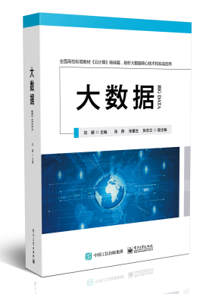


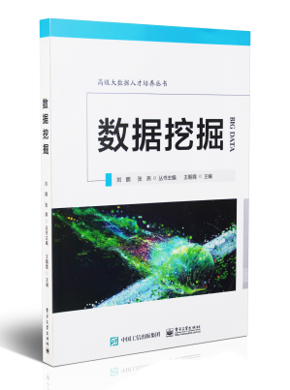



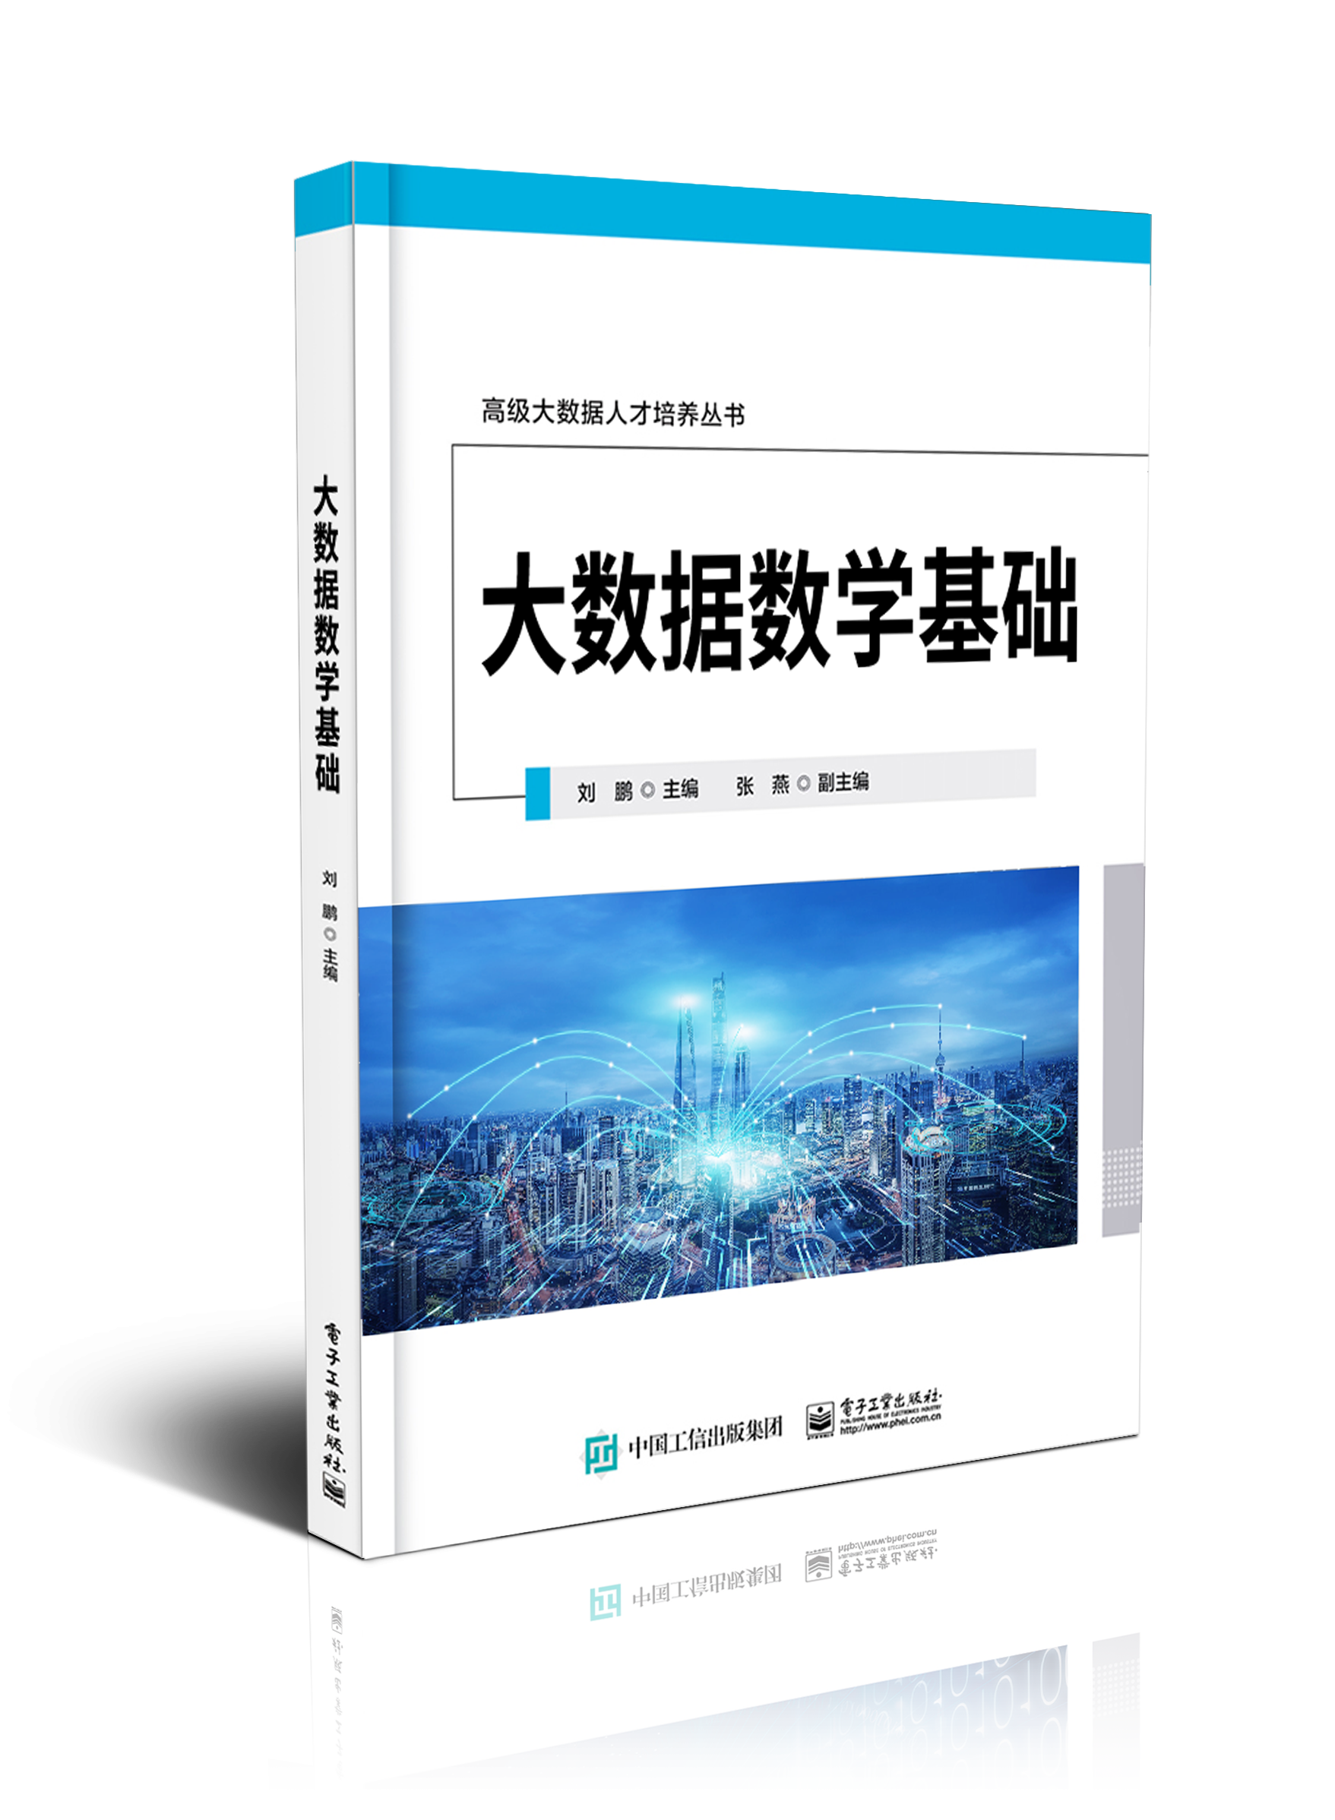


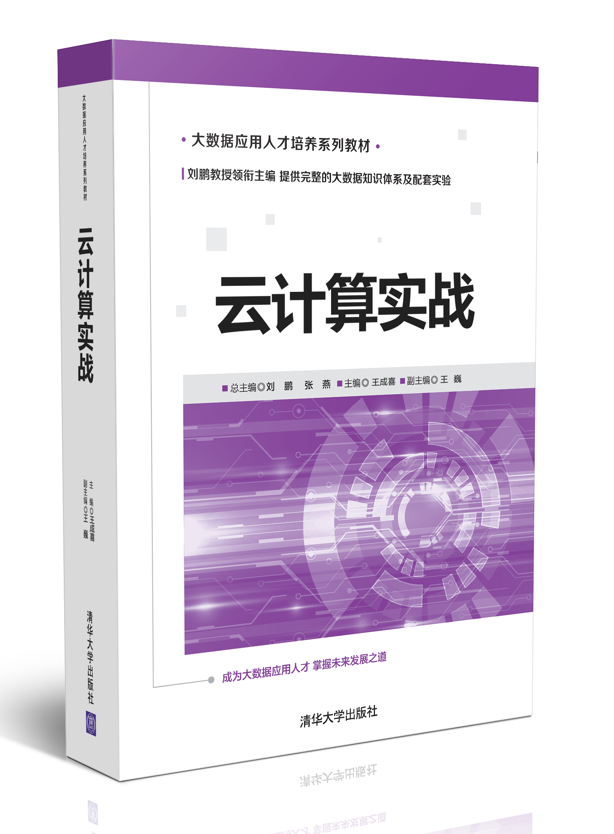





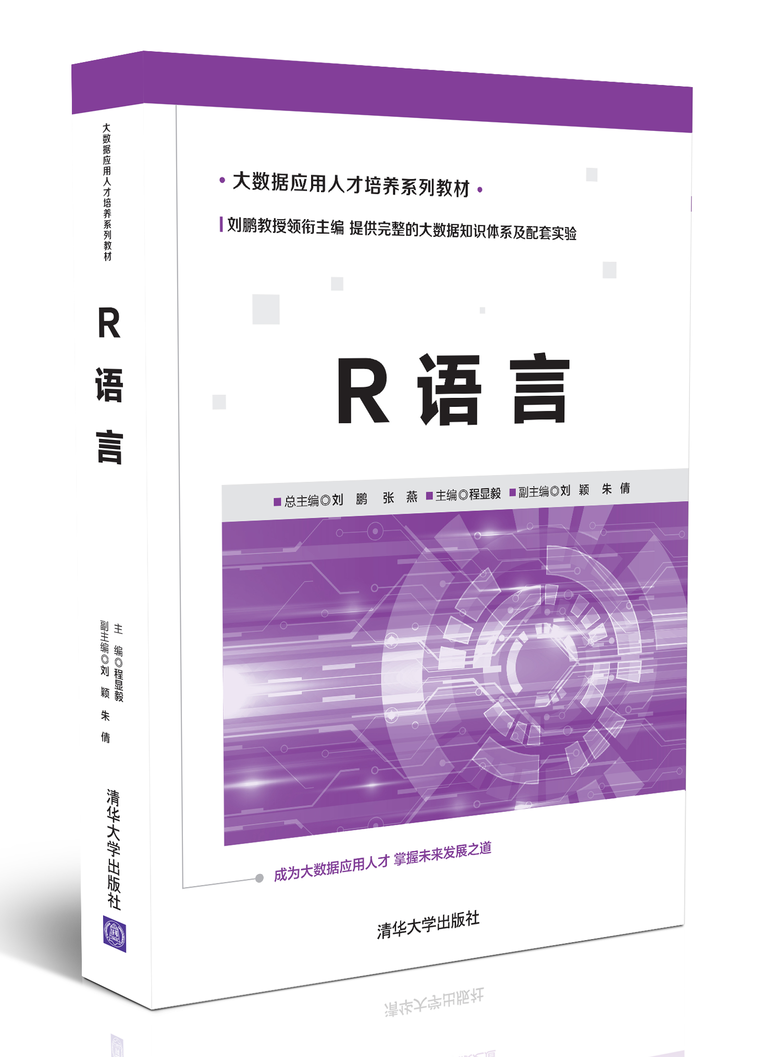





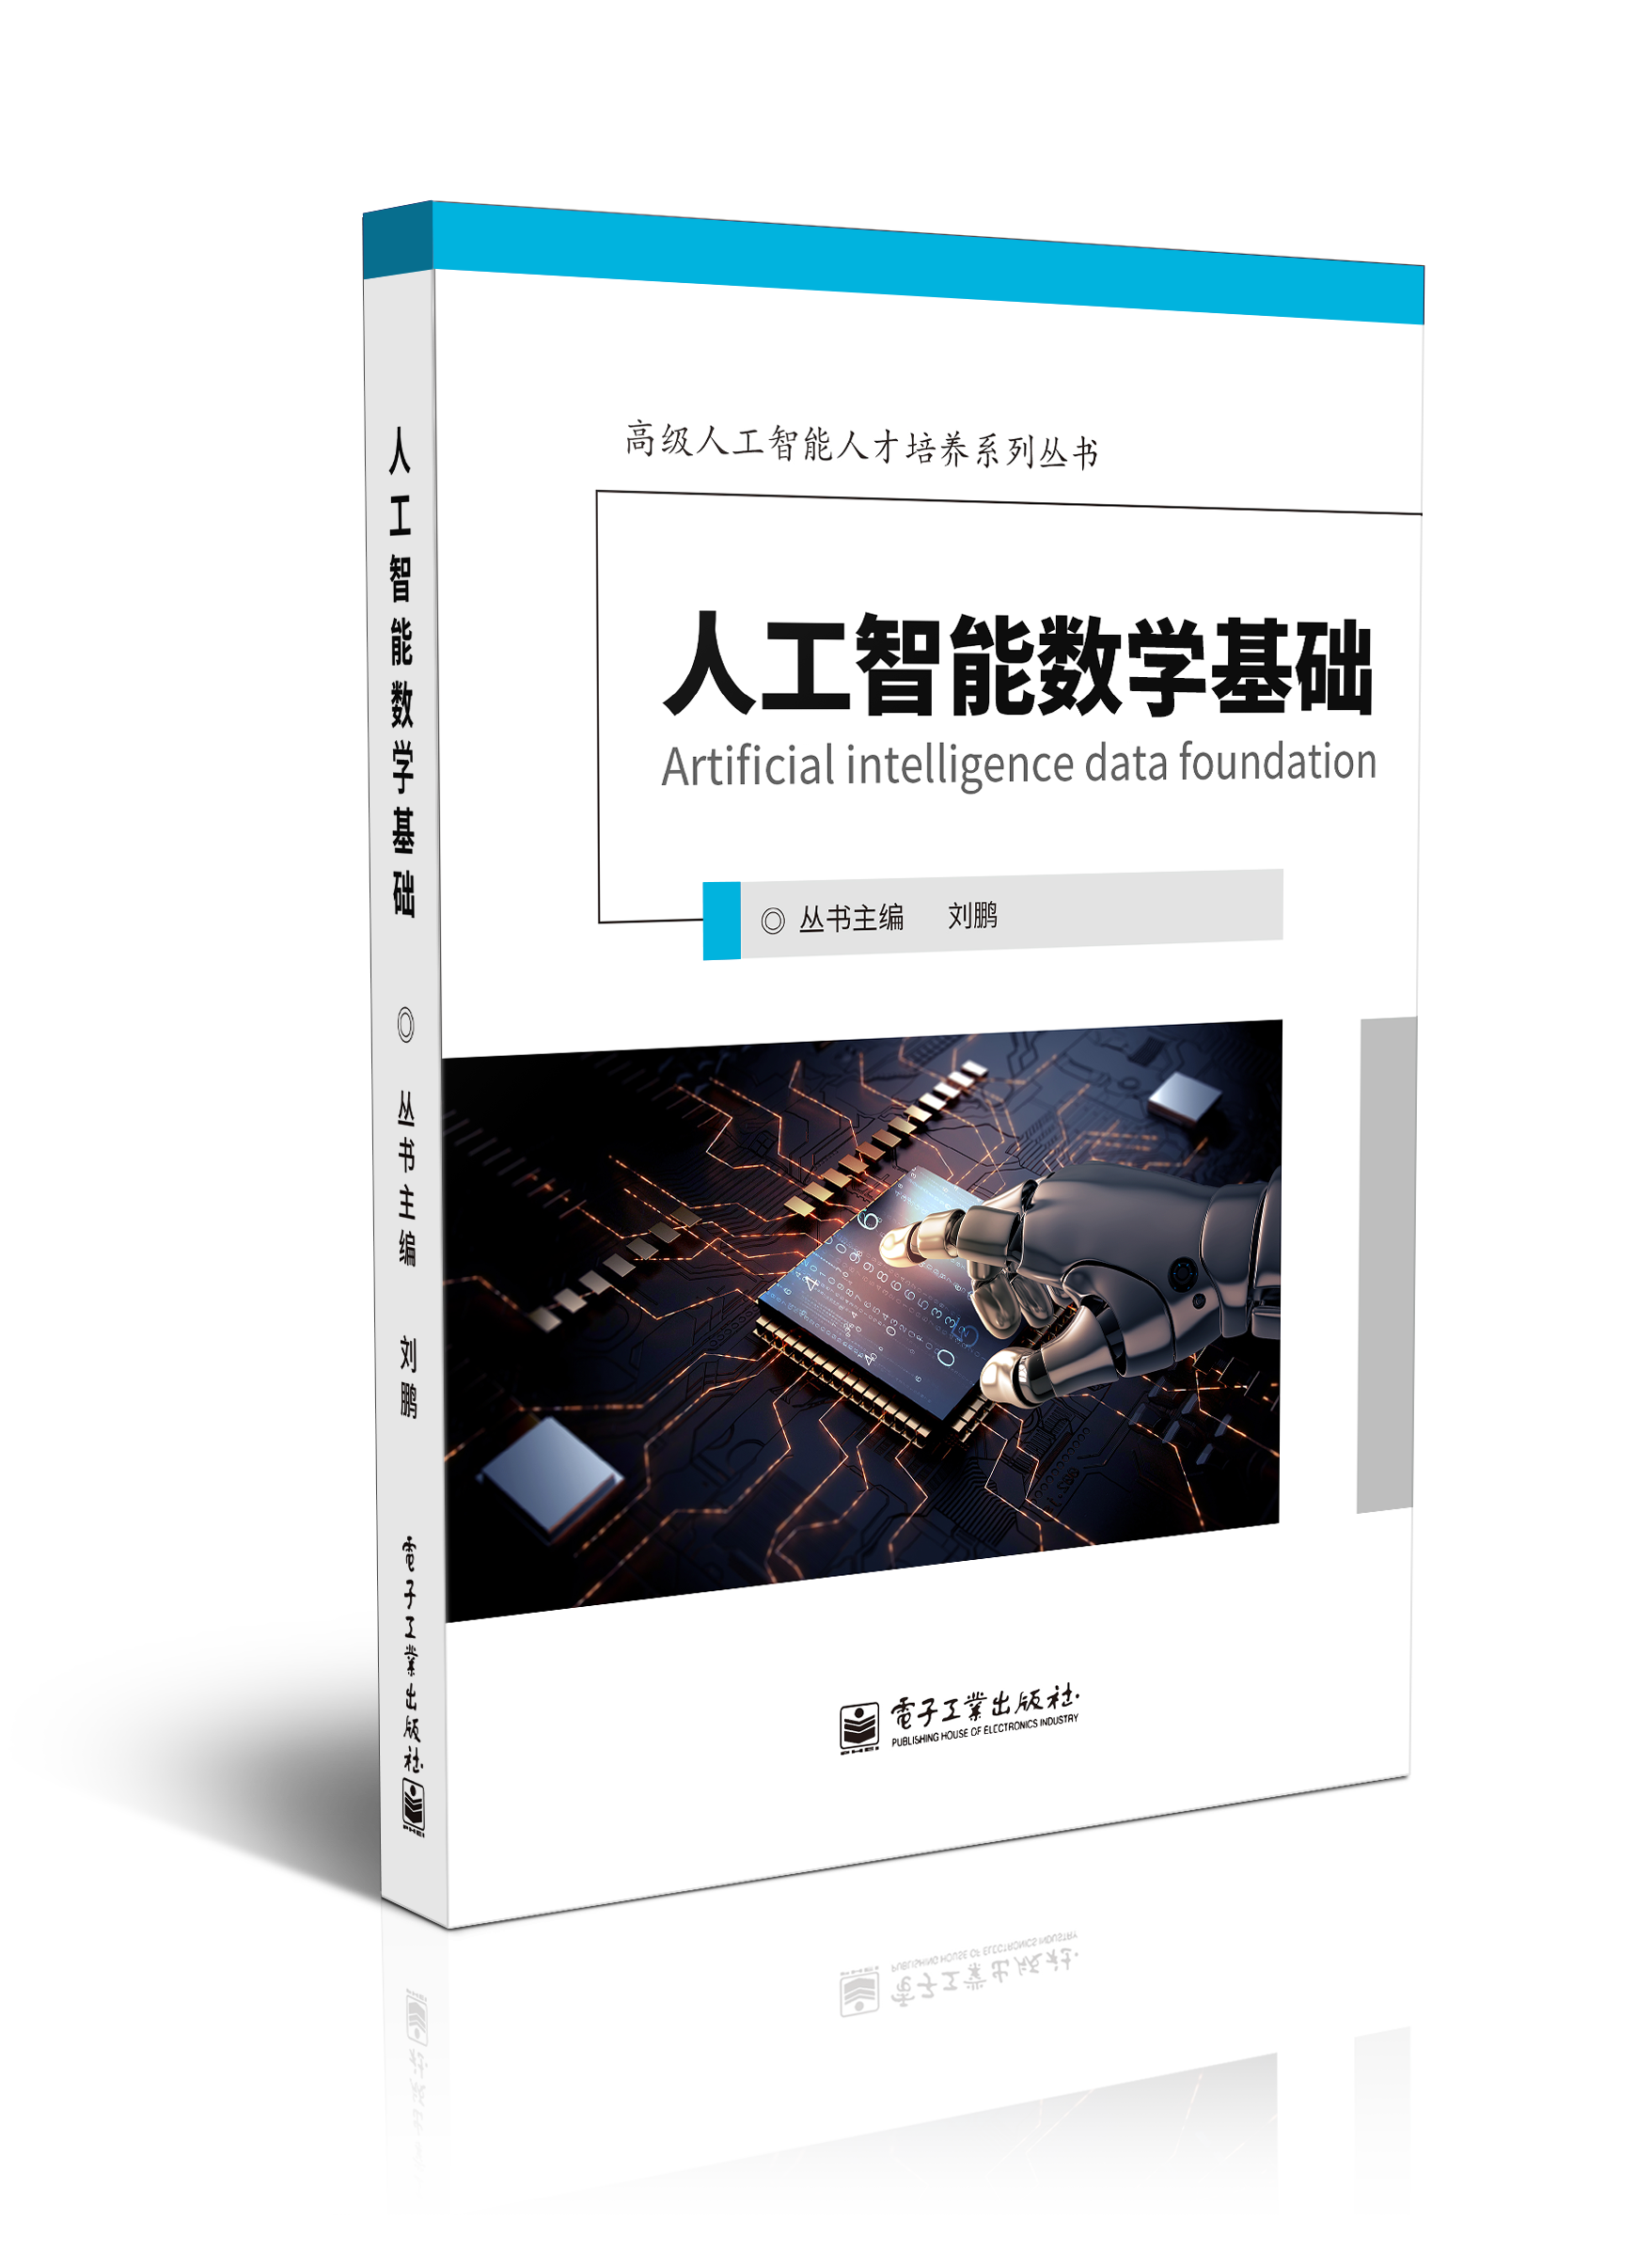

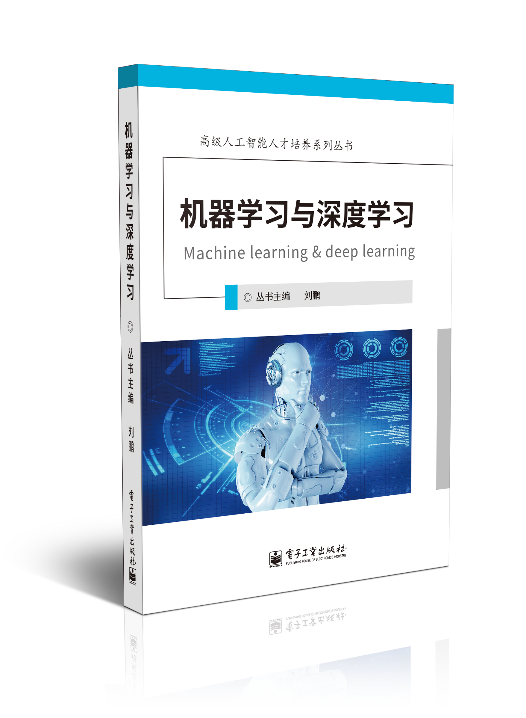




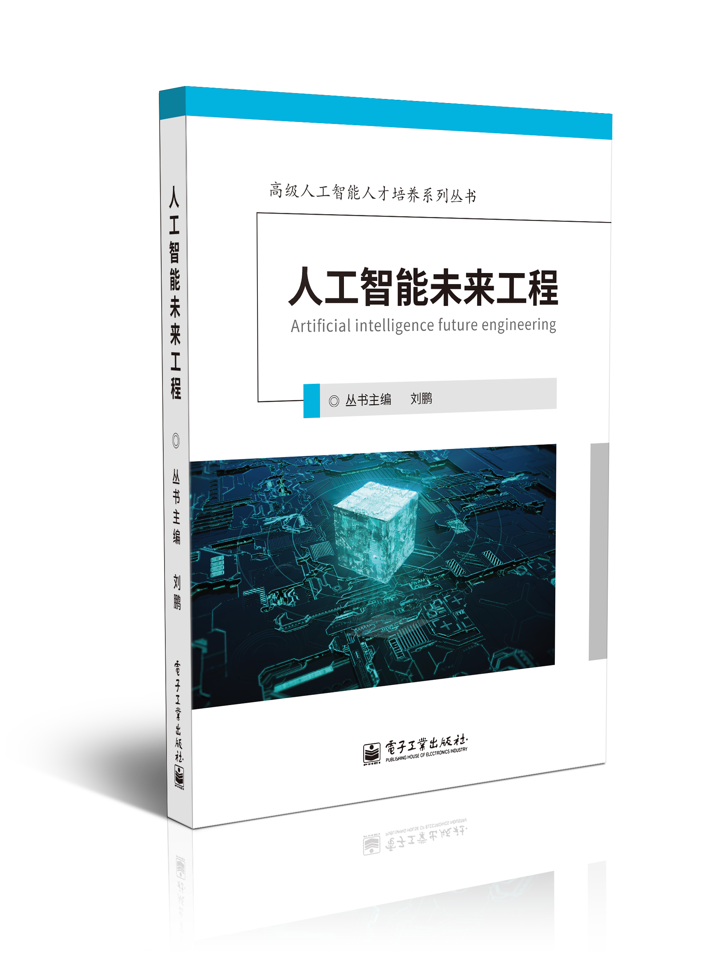
完善的课程体系：大数据方向、人工智能方向。
面向理论与实践，分为本科院校、专科院校、高职院校。

Slide 33
电子工业出版社《云计算(第三版)》配套课件
云计算
（第三版）
CLOUD COMPUTING Third Edition
第 8 章
谢谢观看
主编：刘鹏 教授

